Slide 1
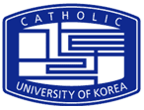
K-평균 군집화 (K-Means Clustering)
비지도학습 알고리즘
Catholic University of Korea
최해랑
gofkdvjvl@naver.com
2019. 3. 30

Slide 2
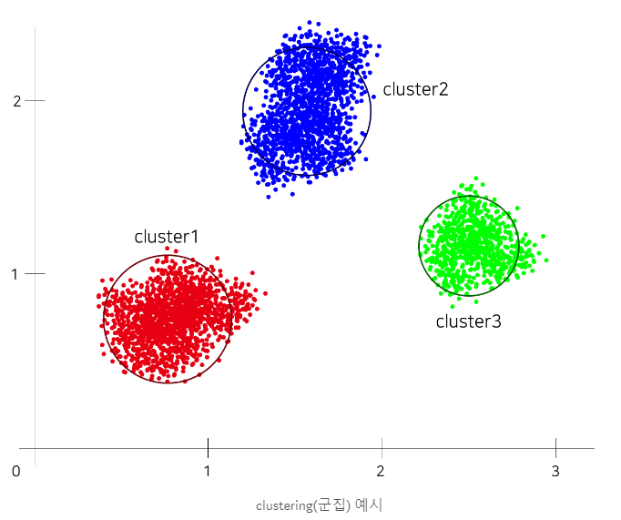
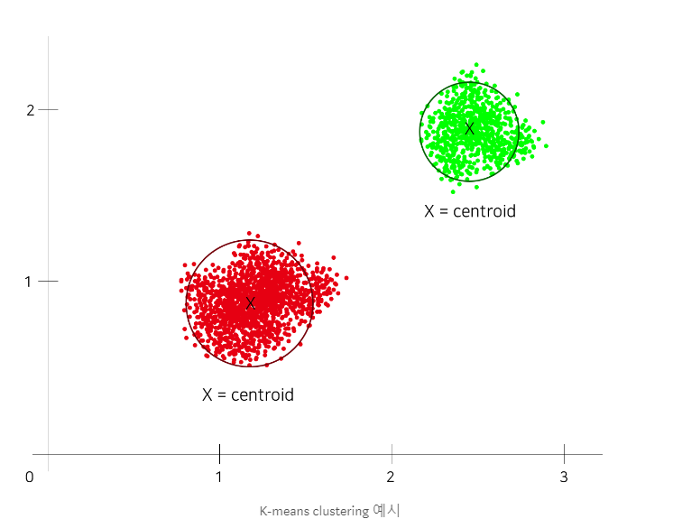
K- Means Clustering 비지도학습모델
Clustering 알고리즘
비지도학습 (Unsupervised Learning)
레이블되지 않은 데이터를 k개의 군집으로 클러스터링
Notes:
Ces 2016에서는 VR 전용전시관이 문을 열었습니다.
사진은 삼성의 VR4D 체험관의 모습
삼성전자는 C링크(Rink)를 전시.
가상현실 기기인 기어 VR을 얼굴에 착용한 뒤 특수장갑을 끼고 테니스를 시연
가상현실 제품 경쟁에는 삼성 (기어 VR) 외에도 소니 (플레이스테이션 VR), 오큘러스 (페이스북) , HTC (바이브 VR) 등 48개 업체가 뛰어들었다.
대만 HTC는 바이브VR 공개한다.
페이스북이 인수해 주목받은 오큘러스는 헤드셋형 신제품을 선보임
현재로서는 VR 은 게임산업에 많은 중점 두고 있다.
실제로는 다양한 분야에 사용될 수 있는 기술입니다.
(교육실습 분야에서 가장 효과적으로 이용될 것으로 예상)

Slide 3
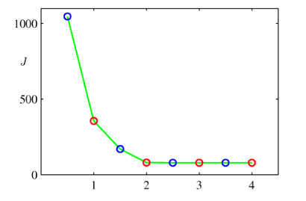
K-평균 군집화 정의 1
얼마나 많은 군집이 존재하는가?
답은 주관적이다
< 스크리 도표 >
군집 내 산포
킨크
군집개수
만약 군집의 개수가 多진다면
한 군집에 속하는 멤버 간의 유사성 ↑
인접한 군집 간의 차이점 ↓
∴ 의사결정에 도움이 되는 패턴을 얻을 정도로 군집의 수는 충분히
많아야 되지만 군집 간 명확한 구분이 될 정도로 충분히 적어야 한다.
Notes:
Ces 2016에서는 VR 전용전시관이 문을 열었습니다.
사진은 삼성의 VR4D 체험관의 모습
삼성전자는 C링크(Rink)를 전시.
가상현실 기기인 기어 VR을 얼굴에 착용한 뒤 특수장갑을 끼고 테니스를 시연
가상현실 제품 경쟁에는 삼성 (기어 VR) 외에도 소니 (플레이스테이션 VR), 오큘러스 (페이스북) , HTC (바이브 VR) 등 48개 업체가 뛰어들었다.
대만 HTC는 바이브VR 공개한다.
페이스북이 인수해 주목받은 오큘러스는 헤드셋형 신제품을 선보임
현재로서는 VR 은 게임산업에 많은 중점 두고 있다.
실제로는 다양한 분야에 사용될 수 있는 기술입니다.
(교육실습 분야에서 가장 효과적으로 이용될 것으로 예상)

Slide 4
K-평균 군집화 정의 2
군집의 포함 관계는 어떤가?
반복적인 과정을 통해 알 수 있다
EM 알고리즘 적용 ( 2단계로 구성 )
Maximization
클러스터 중심점 위치 조정 (의사 중심점, Presudo-centers)
2) Expectation
멤버 재할당
Notes:
Ces 2016에서는 VR 전용전시관이 문을 열었습니다.
사진은 삼성의 VR4D 체험관의 모습
삼성전자는 C링크(Rink)를 전시.
가상현실 기기인 기어 VR을 얼굴에 착용한 뒤 특수장갑을 끼고 테니스를 시연
가상현실 제품 경쟁에는 삼성 (기어 VR) 외에도 소니 (플레이스테이션 VR), 오큘러스 (페이스북) , HTC (바이브 VR) 등 48개 업체가 뛰어들었다.
대만 HTC는 바이브VR 공개한다.
페이스북이 인수해 주목받은 오큘러스는 헤드셋형 신제품을 선보임
현재로서는 VR 은 게임산업에 많은 중점 두고 있다.
실제로는 다양한 분야에 사용될 수 있는 기술입니다.
(교육실습 분야에서 가장 효과적으로 이용될 것으로 예상)

Slide 5
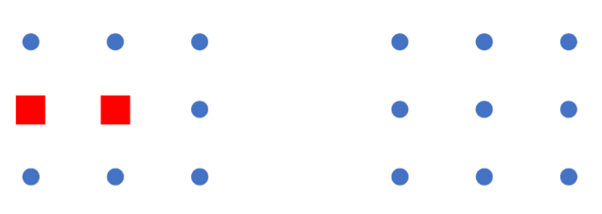
EM알고리즘 과정
K = 2 (군집의 수) 로 정한다
각 군집의 중심점을 추정한다
Notes:
Ces 2016에서는 VR 전용전시관이 문을 열었습니다.
사진은 삼성의 VR4D 체험관의 모습
삼성전자는 C링크(Rink)를 전시.
가상현실 기기인 기어 VR을 얼굴에 착용한 뒤 특수장갑을 끼고 테니스를 시연
가상현실 제품 경쟁에는 삼성 (기어 VR) 외에도 소니 (플레이스테이션 VR), 오큘러스 (페이스북) , HTC (바이브 VR) 등 48개 업체가 뛰어들었다.
대만 HTC는 바이브VR 공개한다.
페이스북이 인수해 주목받은 오큘러스는 헤드셋형 신제품을 선보임
현재로서 VR 은 게임산업에 많은 중점 두고 있다.
실제로는 다양한 분야에 사용될 수 있는 기술입니다.
(교육실습 분야에서 가장 효과적으로 이용될 것으로 예상)

Slide 6
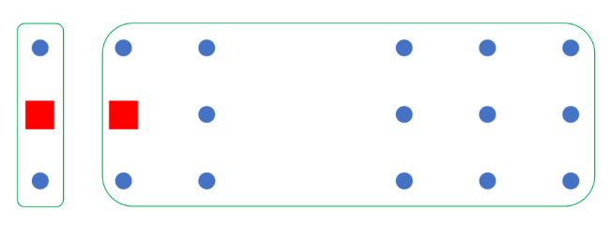
EM알고리즘 과정
각 데이터 포인트를 가장 가까운 의사 중심점으로 배정한다
이렇게 하면 두 군집이 형성된다 (Expectation 단계)
Notes:
Ces 2016에서는 VR 전용전시관이 문을 열었습니다.
사진은 삼성의 VR4D 체험관의 모습
삼성전자는 C링크(Rink)를 전시.
가상현실 기기인 기어 VR을 얼굴에 착용한 뒤 특수장갑을 끼고 테니스를 시연
가상현실 제품 경쟁에는 삼성 (기어 VR) 외에도 소니 (플레이스테이션 VR), 오큘러스 (페이스북) , HTC (바이브 VR) 등 48개 업체가 뛰어들었다.
대만 HTC는 바이브VR 공개한다.
페이스북이 인수해 주목받은 오큘러스는 헤드셋형 신제품을 선보임
현재로서 VR 은 게임산업에 많은 중점 두고 있다.
실제로는 다양한 분야에 사용될 수 있는 기술입니다.
(교육실습 분야에서 가장 효과적으로 이용될 것으로 예상)

Slide 7
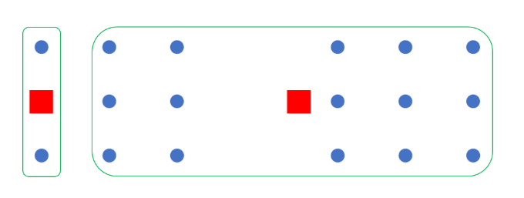
EM알고리즘 과정
중심을 각 경계에 맞게 업데이트한다 (Maximization 단계)
Notes:
Ces 2016에서는 VR 전용전시관이 문을 열었습니다.
사진은 삼성의 VR4D 체험관의 모습
삼성전자는 C링크(Rink)를 전시.
가상현실 기기인 기어 VR을 얼굴에 착용한 뒤 특수장갑을 끼고 테니스를 시연
가상현실 제품 경쟁에는 삼성 (기어 VR) 외에도 소니 (플레이스테이션 VR), 오큘러스 (페이스북) , HTC (바이브 VR) 등 48개 업체가 뛰어들었다.
대만 HTC는 바이브VR 공개한다.
페이스북이 인수해 주목받은 오큘러스는 헤드셋형 신제품을 선보임
현재로서 VR 은 게임산업에 많은 중점 두고 있다.
실제로는 다양한 분야에 사용될 수 있는 기술입니다.
(교육실습 분야에서 가장 효과적으로 이용될 것으로 예상)

Slide 8
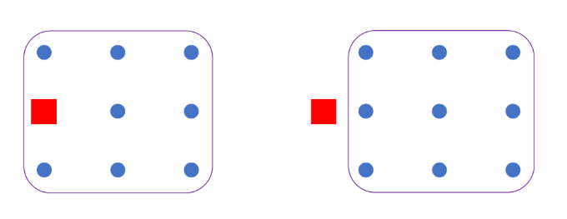
EM알고리즘 과정
각 데이터포인트를 가장 가까운 중심에 군집해준다(Expectation 단계)
Notes:
Ces 2016에서는 VR 전용전시관이 문을 열었습니다.
사진은 삼성의 VR4D 체험관의 모습
삼성전자는 C링크(Rink)를 전시.
가상현실 기기인 기어 VR을 얼굴에 착용한 뒤 특수장갑을 끼고 테니스를 시연
가상현실 제품 경쟁에는 삼성 (기어 VR) 외에도 소니 (플레이스테이션 VR), 오큘러스 (페이스북) , HTC (바이브 VR) 등 48개 업체가 뛰어들었다.
대만 HTC는 바이브VR 공개한다.
페이스북이 인수해 주목받은 오큘러스는 헤드셋형 신제품을 선보임
현재로서 VR 은 게임산업에 많은 중점 두고 있다.
실제로는 다양한 분야에 사용될 수 있는 기술입니다.
(교육실습 분야에서 가장 효과적으로 이용될 것으로 예상)

Slide 9
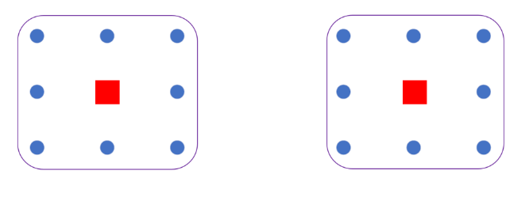
EM알고리즘 과정
다시 중심을 각 경계에 맞게 업데이트한다 (Maximization 단계)
두 단계를 계속 적용해도 결과가 바뀌지 않거나 사용자가 정한
반복수를 채우게 되면 끝나게 된다
Notes:
Ces 2016에서는 VR 전용전시관이 문을 열었습니다.
사진은 삼성의 VR4D 체험관의 모습
삼성전자는 C링크(Rink)를 전시.
가상현실 기기인 기어 VR을 얼굴에 착용한 뒤 특수장갑을 끼고 테니스를 시연
가상현실 제품 경쟁에는 삼성 (기어 VR) 외에도 소니 (플레이스테이션 VR), 오큘러스 (페이스북) , HTC (바이브 VR) 등 48개 업체가 뛰어들었다.
대만 HTC는 바이브VR 공개한다.
페이스북이 인수해 주목받은 오큘러스는 헤드셋형 신제품을 선보임
현재로서 VR 은 게임산업에 많은 중점 두고 있다.
실제로는 다양한 분야에 사용될 수 있는 기술입니다.
(교육실습 분야에서 가장 효과적으로 이용될 것으로 예상)

Slide 10
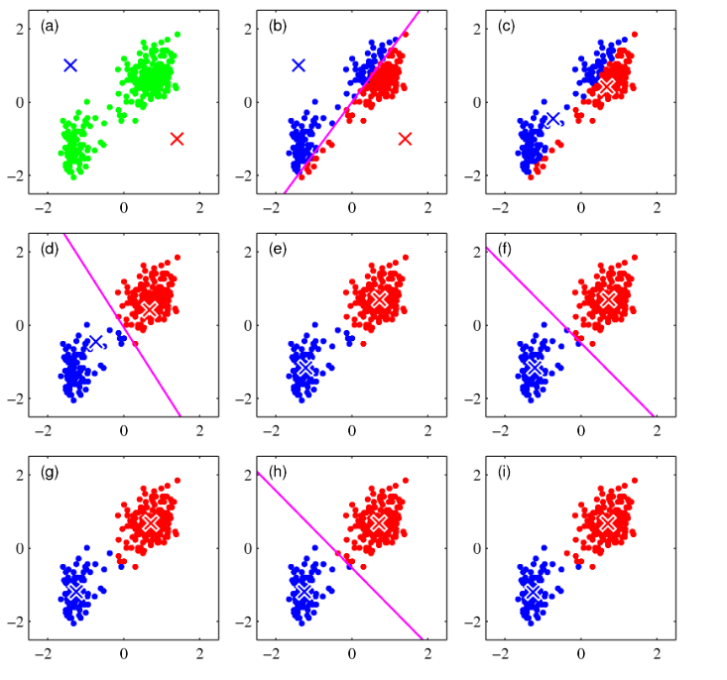
EM알고리즘 과정
Notes:
스마트허브 형태의 IoT 기술을 대거 선보였다.
삼성과 LG 삼성 – 스마트싱스, 패밀리 허브 냉장고, 플렉스 듀오 오븐 레인지 등의 생활가전
LG – 스마트혼 게이트웨이인 스마트싱큐 허브 , 올조인, 아이리스 / 기존 플랫폼과 연동하여 초기시장 선점을
화웨이, 샤오미
유럽의 가전명가 밀레에서는 밀레앳홈
상상속에서 일어나던 스마트 홈이 현실로

Slide 11
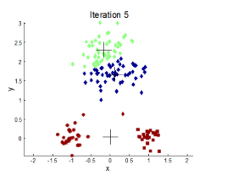
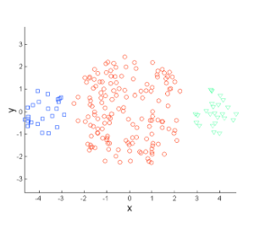
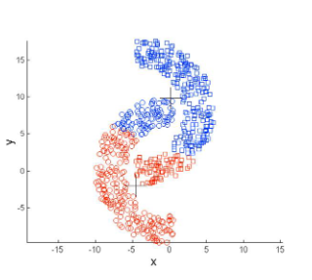
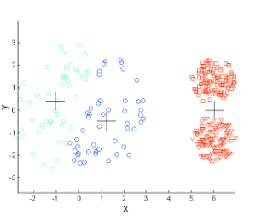
K-Means Clusterig 결과가 잘 나오지 않는 경우
<초기값 위치가 다를 경우 >
< 군집의 크기가 다를경우 >
<군집의 밀도가 다를 경우>
<데이터 분포형태가 특이할 경우 >
따라서 여러 번 군집화를 수행해 자주 나오는 군집에 사용한다
Notes:
Ces 2016에서는 VR 전용전시관이 문을 열었습니다.
사진은 삼성의 VR4D 체험관의 모습
삼성전자는 C링크(Rink)를 전시.
가상현실 기기인 기어 VR을 얼굴에 착용한 뒤 특수장갑을 끼고 테니스를 시연
가상현실 제품 경쟁에는 삼성 (기어 VR) 외에도 소니 (플레이스테이션 VR), 오큘러스 (페이스북) , HTC (바이브 VR) 등 48개 업체가 뛰어들었다.
대만 HTC는 바이브VR 공개한다.
페이스북이 인수해 주목받은 오큘러스는 헤드셋형 신제품을 선보임
현재로서 VR 은 게임산업에 많은 중점 두고 있다.
실제로는 다양한 분야에 사용될 수 있는 기술입니다.
(교육실습 분야에서 가장 효과적으로 이용될 것으로 예상)

Slide 12
K-Means Clustering 장단점
장점
구현이 비교적 간단
사전에 레이블된 학습 데이터가 필요하지 않다 (비지도학습알고리즘)
비교적 계산 수행시간이 빠르다 (시간복잡도 O(n))
단점
초기에 군집수를 정하기 때문에 k값에 따라 정확도가 달라진다
데이터가 오직 한 군집에만 속해야 한다
(생성되는 군집이 작은 구 형태이므로 만약 군집이 타원형이라면 길쭉한 모양의
군집은 잘려나가고 멤버들은 근접한 다른 군집으로 흡수된다)
그 외 앞에서 살펴본 데이터들의 경우에는 원하는 결과값이 나오지 않을 수 있다
Notes:
Ces 2016에서는 VR 전용전시관이 문을 열었습니다.
사진은 삼성의 VR4D 체험관의 모습
삼성전자는 C링크(Rink)를 전시.
가상현실 기기인 기어 VR을 얼굴에 착용한 뒤 특수장갑을 끼고 테니스를 시연
가상현실 제품 경쟁에는 삼성 (기어 VR) 외에도 소니 (플레이스테이션 VR), 오큘러스 (페이스북) , HTC (바이브 VR) 등 48개 업체가 뛰어들었다.
대만 HTC는 바이브VR 공개한다.
페이스북이 인수해 주목받은 오큘러스는 헤드셋형 신제품을 선보임
현재로서 VR 은 게임산업에 많은 중점 두고 있다.
실제로는 다양한 분야에 사용될 수 있는 기술입니다.
(교육실습 분야에서 가장 효과적으로 이용될 것으로 예상)

Slide 13
요약
K-평균 군집화는 유사한 데이터 포인트를 그룹화하는 기법이다
데이터 포인트를 군집화하기 위해 우선 각 포인트를 가장 근접한 군집에
배정하고 군집의 중심점을 갱신한다. 군집 포함관계에 변화가 없을 때까지
두 단계를 반복한다
K-평균 군집화는 구 형태의 겹치지 않는 군집에 적합하다
Notes:
Ces 2016에서는 VR 전용전시관이 문을 열었습니다.
사진은 삼성의 VR4D 체험관의 모습
삼성전자는 C링크(Rink)를 전시.
가상현실 기기인 기어 VR을 얼굴에 착용한 뒤 특수장갑을 끼고 테니스를 시연
가상현실 제품 경쟁에는 삼성 (기어 VR) 외에도 소니 (플레이스테이션 VR), 오큘러스 (페이스북) , HTC (바이브 VR) 등 48개 업체가 뛰어들었다.
대만 HTC는 바이브VR 공개한다.
페이스북이 인수해 주목받은 오큘러스는 헤드셋형 신제품을 선보임
현재로서 VR 은 게임산업에 많은 중점 두고 있다.
실제로는 다양한 분야에 사용될 수 있는 기술입니다.
(교육실습 분야에서 가장 효과적으로 이용될 것으로 예상)

Slide 14
출처
PPT 작성
https://ratsgo.github.io/machine%20learning/2017/04/19/KC/
http://norman3.github.io/prml/docs/chapter09/1.html
https://medium.com/@nsh235482/k-means-clustering-6ab85a2a32ad
https://proinlab.com/publish/2017/kmeans/index.html#/3
파이썬 코드
https://blog.naver.com/ucbsong/221409280966
Notes:
Ces 2016에서는 VR 전용전시관이 문을 열었습니다.
사진은 삼성의 VR4D 체험관의 모습
삼성전자는 C링크(Rink)를 전시.
가상현실 기기인 기어 VR을 얼굴에 착용한 뒤 특수장갑을 끼고 테니스를 시연
가상현실 제품 경쟁에는 삼성 (기어 VR) 외에도 소니 (플레이스테이션 VR), 오큘러스 (페이스북) , HTC (바이브 VR) 등 48개 업체가 뛰어들었다.
대만 HTC는 바이브VR 공개한다.
페이스북이 인수해 주목받은 오큘러스는 헤드셋형 신제품을 선보임
현재로서는 VR 은 게임산업에 많은 중점 두고 있다.
실제로는 다양한 분야에 사용될 수 있는 기술입니다.
(교육실습 분야에서 가장 효과적으로 이용될 것으로 예상)

Slide 15
Thank you
Catholic University of Korea
최해랑
gofkdvjvl@naver.com
2019. 3. 30

